Slide 1
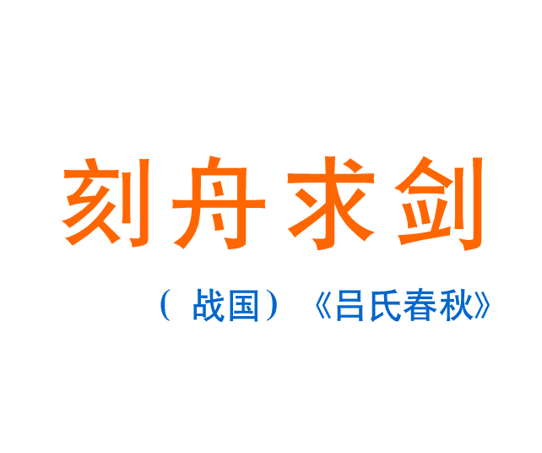
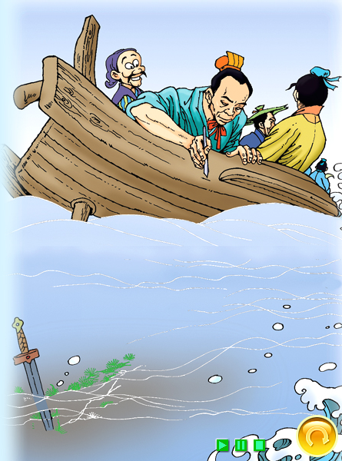

Slide 2
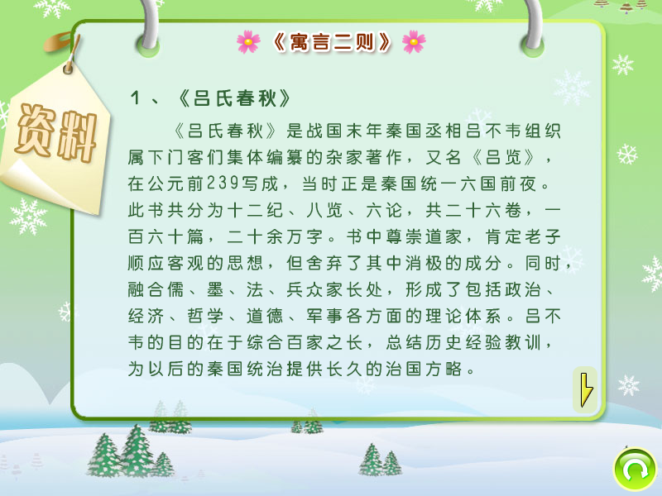

Slide 3
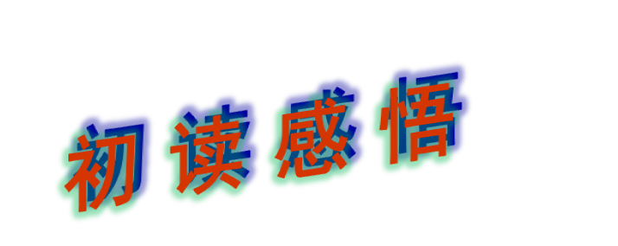
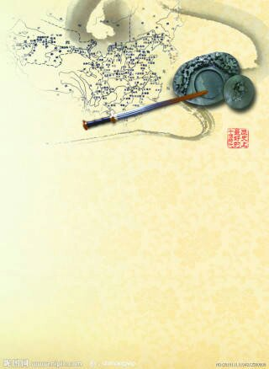
1、“刻舟求剑”是什么意思？
（在船舷上刻记号捞宝剑 ）
2、读课文，注意划分节奏，把生字的音读准。联系上下文来理解新词。

Slide 4
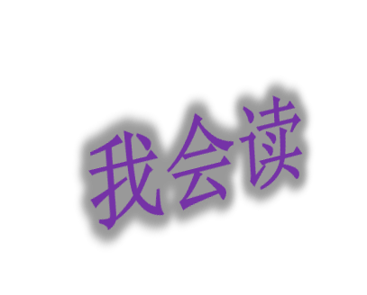

yù kè jiàn tāo xián 寓 言 刻 苦 宝 剑 掏 出 船 舷
cuī lāo pàn pí jié
催 促 打 捞 盼 望 精 疲 力 竭

Slide 5
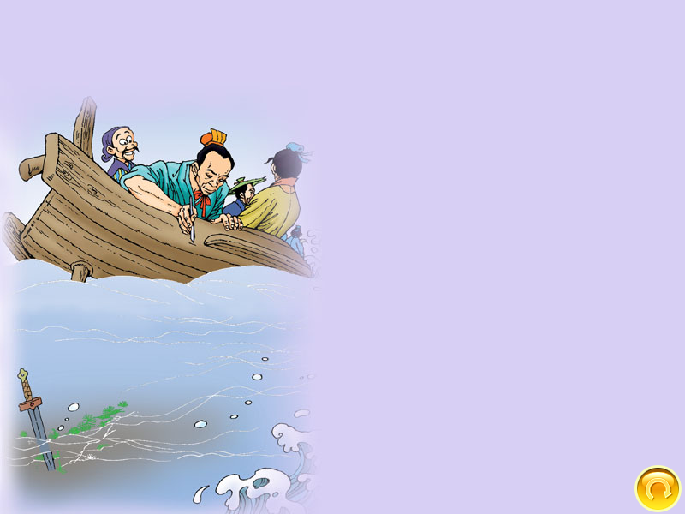
楚人有涉①江者，其剑自②舟中
①本指徒步过河，此指渡过。 ②从
坠于水，遽③（jù)契④(qì)其舟，曰：
③急忙，立即，匆忙。 ④用刀雕刻。
“是⑤吾剑之所从坠。”舟止⑥，从其
⑤指示代词，这儿。 ⑥停止
所契者入水求⑦之。舟已行⑧矣，而
⑦寻找。 ⑧前进
剑不行，求剑若⑨此，不亦惑乎⑩！
⑨像。 ⑩不是很糊涂吗？
PPT模板：www.1ppt.com/moban/ PPT素材：www.1ppt.com/sucai/
PPT背景：www.1ppt.com/beijing/ PPT图表：www.1ppt.com/tubiao/
PPT下载：www.1ppt.com/xiazai/ PPT教程： www.1ppt.com/powerpoint/
资料下载：www.1ppt.com/ziliao/ 范文下载：www.1ppt.com/fanwen/
试卷下载：www.1ppt.com/shiti/ 教案下载：www.1ppt.com/jiaoan/
PPT论坛：www.1ppt.cn PPT课件：www.1ppt.com/kejian/
语文课件：www.1ppt.com/kejian/yuwen/ 数学课件：www.1ppt.com/kejian/shuxue/
英语课件：www.1ppt.com/kejian/yingyu/ 美术课件：www.1ppt.com/kejian/meishu/
科学课件：www.1ppt.com/kejian/kexue/ 物理课件：www.1ppt.com/kejian/wuli/
化学课件：www.1ppt.com/kejian/huaxue/ 生物课件：www.1ppt.com/kejian/shengwu/
地理课件：www.1ppt.com/kejian/dili/ 历史课件：www.1ppt.com/kejian/lishi/
Notes:
PPT模板：www.1ppt.com/moban/ PPT素材：www.1ppt.com/sucai/
PPT背景：www.1ppt.com/beijing/ PPT图表：www.1ppt.com/tubiao/
PPT下载：www.1ppt.com/xiazai/ PPT教程： www.1ppt.com/powerpoint/
资料下载：www.1ppt.com/ziliao/ 范文下载：www.1ppt.com/fanwen/
试卷下载：www.1ppt.com/shiti/ 教案下载：www.1ppt.com/jiaoan/
PPT论坛：www.1ppt.cn PPT课件：www.1ppt.com/kejian/
语文课件：www.1ppt.com/kejian/yuwen/ 数学课件：www.1ppt.com/kejian/shuxue/
英语课件：www.1ppt.com/kejian/yingyu/ 美术课件：www.1ppt.com/kejian/meishu/
科学课件：www.1ppt.com/kejian/kexue/ 物理课件：www.1ppt.com/kejian/wuli/
化学课件：www.1ppt.com/kejian/huaxue/ 生物课件：www.1ppt.com/kejian/shengwu/
地理课件：www.1ppt.com/kejian/dili/ 历史课件：www.1ppt.com/kejian/lishi/

Slide 6
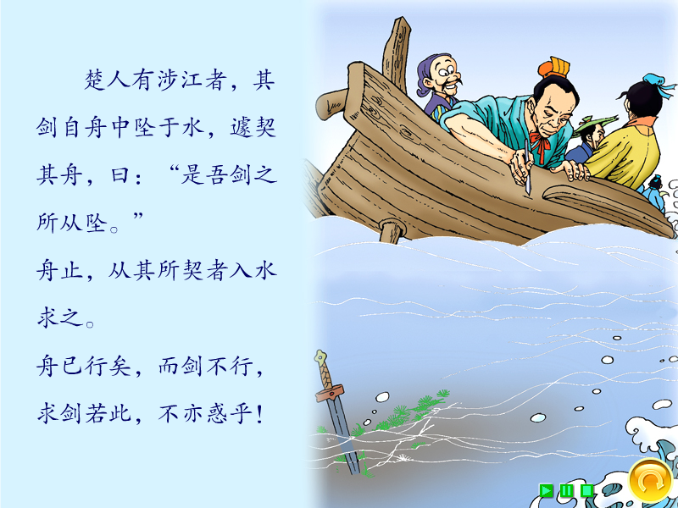
|
|
|
|
|
|
|
|
|

Slide 7
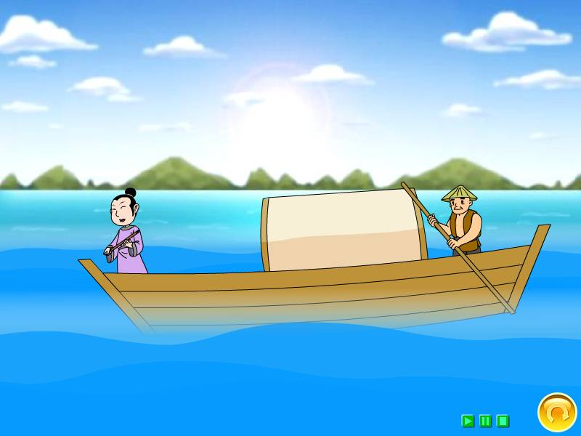
楚人|有|涉江者，其剑|自舟中|坠于水，
注解：
涉：渡、过。 者：……的人。
其：代词，指他的。 自：从
坠：掉、落。
译文：楚国有个渡江的人，他的剑从船里掉入水中，

Slide 8
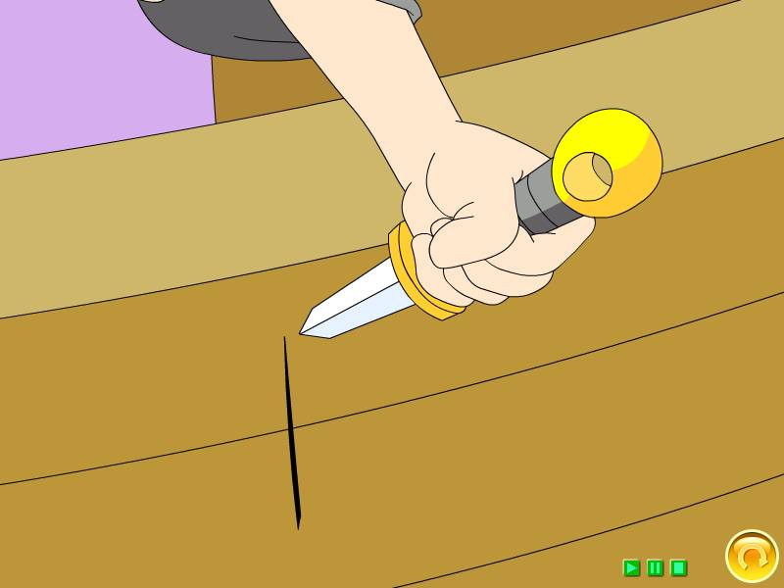
遽契其舟，曰：“是吾剑|之所从坠。”
注解：
遽：赶快，马上。
契：同“锲”，刻
坠：掉、落
译文：他赶紧在船边掉剑的地方刻了一个记号，说：“这是我的剑掉下去的地方。”

Slide 9
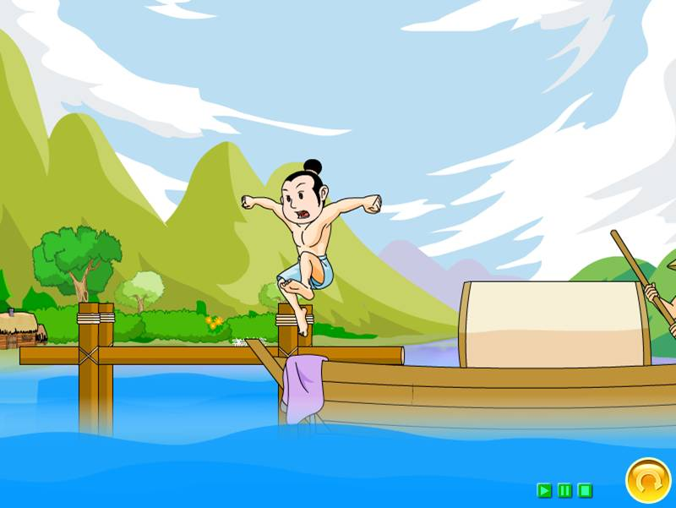
舟止，从其所契者|入水|求之。
注解：止：停止 。 其：代词，指他。
所契者：刻记号的地方。 求：寻找。
译文：船停下来后，他便从自己刻记号的地方跳进水里去找剑。

Slide 10
楚人会找到剑吗？
舟已行矣，而|剑不行，
注解：行：走，行走。
矣：用在句末，表陈述语气，可理解为：“了”
译文：船已经向前走了，而剑没有走，

Slide 11

求剑若此，不亦惑乎？
注解：若此：像这样
不亦……乎：表示反问的习惯格式。“亦”没有实在意义，只有加强语气的作用。可译为“不是……吗”
译文：像这样找剑，岂不是太糊涂了吗？

Slide 12

学习感悟
《刻舟求剑》的寓意：
不懂得随着情况的变化而改变自己的观念和方法，就不会取得好结果。
通过学习《刻舟求剑》这则寓言故事，我们懂得了什么道理？
世界上的事物，总是在不断地发展变化，人们想问题、办事情，都应当考虑到这种变化，适合于这种变化的需要。

Slide 13
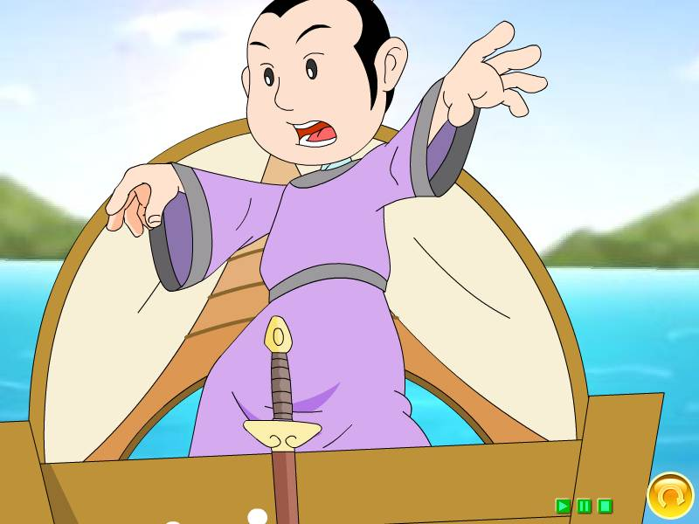
布置作业：
1、背诵课文《刻舟求剑》。
2、把这个故事说给同学听。
3、续写《刻舟求剑》 。

